Slide 1
5. -6. cvičení ze Základů obecné zoologie (ZOZL):
Tkáně (histologie) II. – POJIVA 1
Úkol 1: Pozorování a zakreslení trvalých preparátů pojiv I. – primitivní pojiva a vaziva:
1. vesikulární pojivo, chondroidní tkáň: bezobratlí, struna hřbetní (= chorda dorsalis) - chorda dorsalis
2. retikulární (= síťovité) pojivo – např. červená kostní dřeň (řez kostí ptáka)
3. zárodečný mezenchym
4. rosolovité vazivo: podkoží u larev obojživelníků, pupečník, pulpa zubu - zubní dřeň, pulpa – vývoj zubů (tele), Zub kamzíka, houbovitá kost čelisti
5. řídké vláknité vazivo: nejrozšířenější, např. podslizniční a podkožní vazivo, peritendineum (obal šlachy), kůže - z epitely 2
6. tukové vazivo: podkoží, břišní dutina aj. (kůže z hlavy) - kůže z hlavy – homo
7. husté vazivo neuspořádané = tuhé kolagenní vazivo: např. hlubší vrstvy škáry, kůže epitely 2
8. ochrustavice (hyalinní chrupavky), ozubice, Hyalinní chrupavka – homo.
9. husté vazivo uspořádané: šlachy, aponeurózy, vazy - šlacha psa, podélný řez
Úkol 2: Pozorování a zakreslení trvalých preparátů pojiv II. – chrupavky:
1. chondroidní tkáň (= praecartilago): např. larvy obojživelníků (kuňka) anebo
2. parenchymová chrupavka: ušní boltce hlodavců (a mladých králíků?) boltec ucha,
3. hyalinní chrupavka: nejrozšířenější, např.: zárod. kostra a k. žraloků, hrtan, nos, klouby Hyalinní chrupavka – homo
4. elastická chrupavka: ušní boltec, příklopka hrtanová (= epiglotis) - příklopka hrtanová (elastická chrupavka)
5. vláknitá („vazivová“) =fibrilární (fibrózní) chrupavka: meziobratlové ploténky, stydká spona, některé klouby
Chrupavka ze sterna skokana, Řez chrupavkou – kuňka 2x

Slide 2
Buněčné – vezikulární pojivo neboli také
teorie
praxe

Slide 3
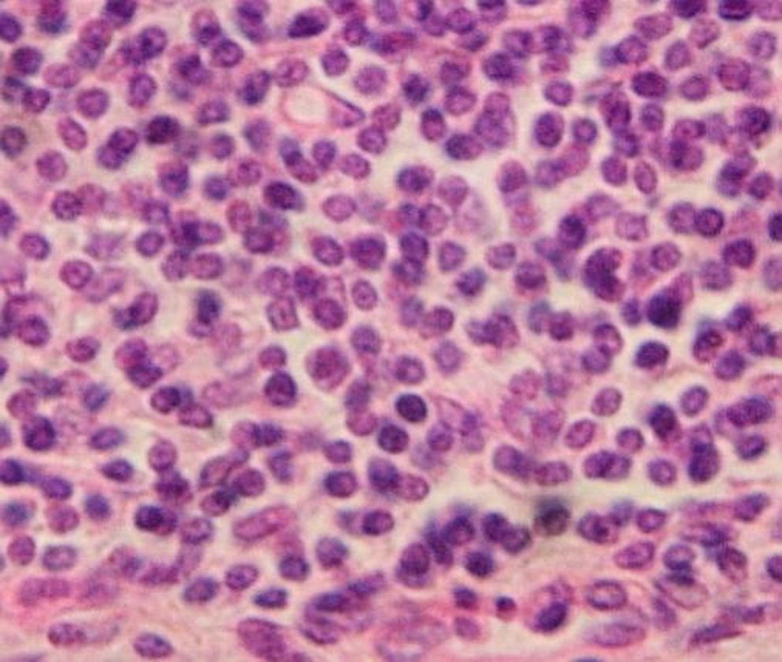
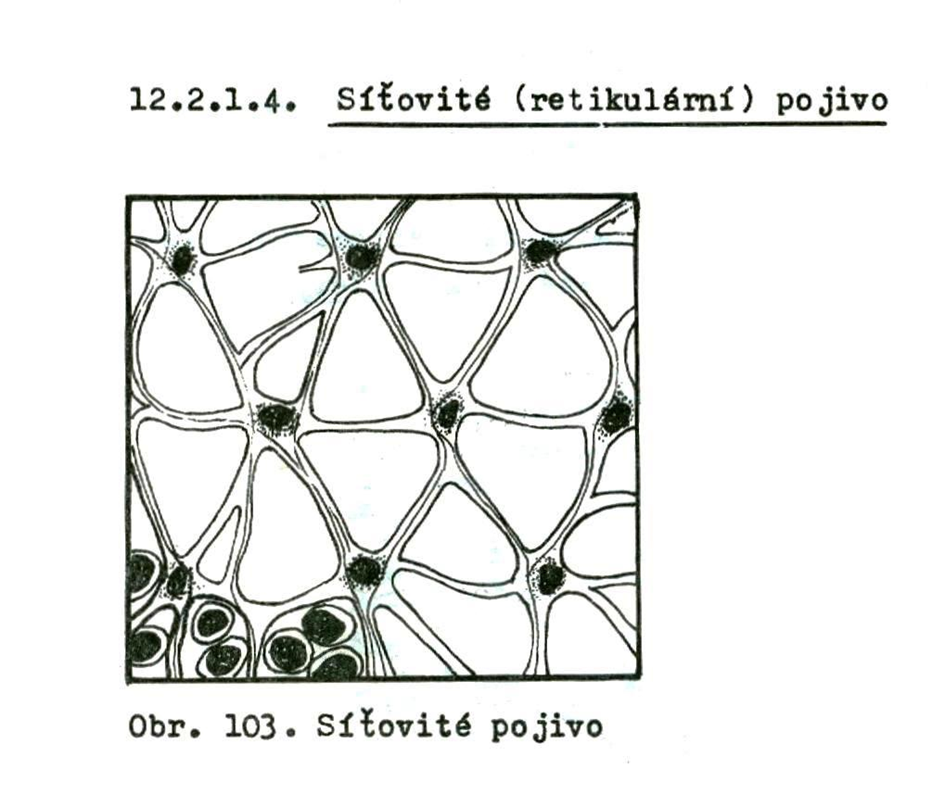
teorie
praxe

Slide 4
rosolovité vazivo: podkoží u larev obojživelníků, pupečník, pulpa zubu

Slide 5
řídké vláknité vazivo: nejrozšířenější, např. podslizniční a podkožní vazivo atd

Slide 6
zárodečný mezenchym

Slide 7
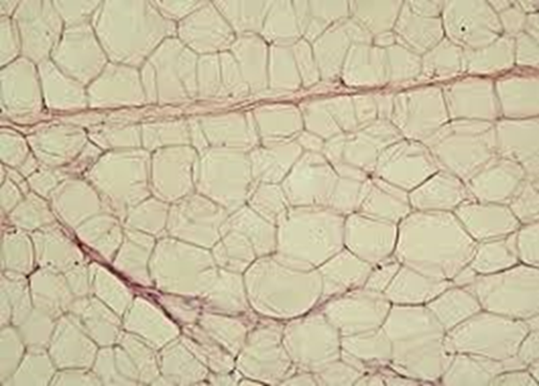
tukové vazivo: podkoží, břišní dutina aj

Slide 8
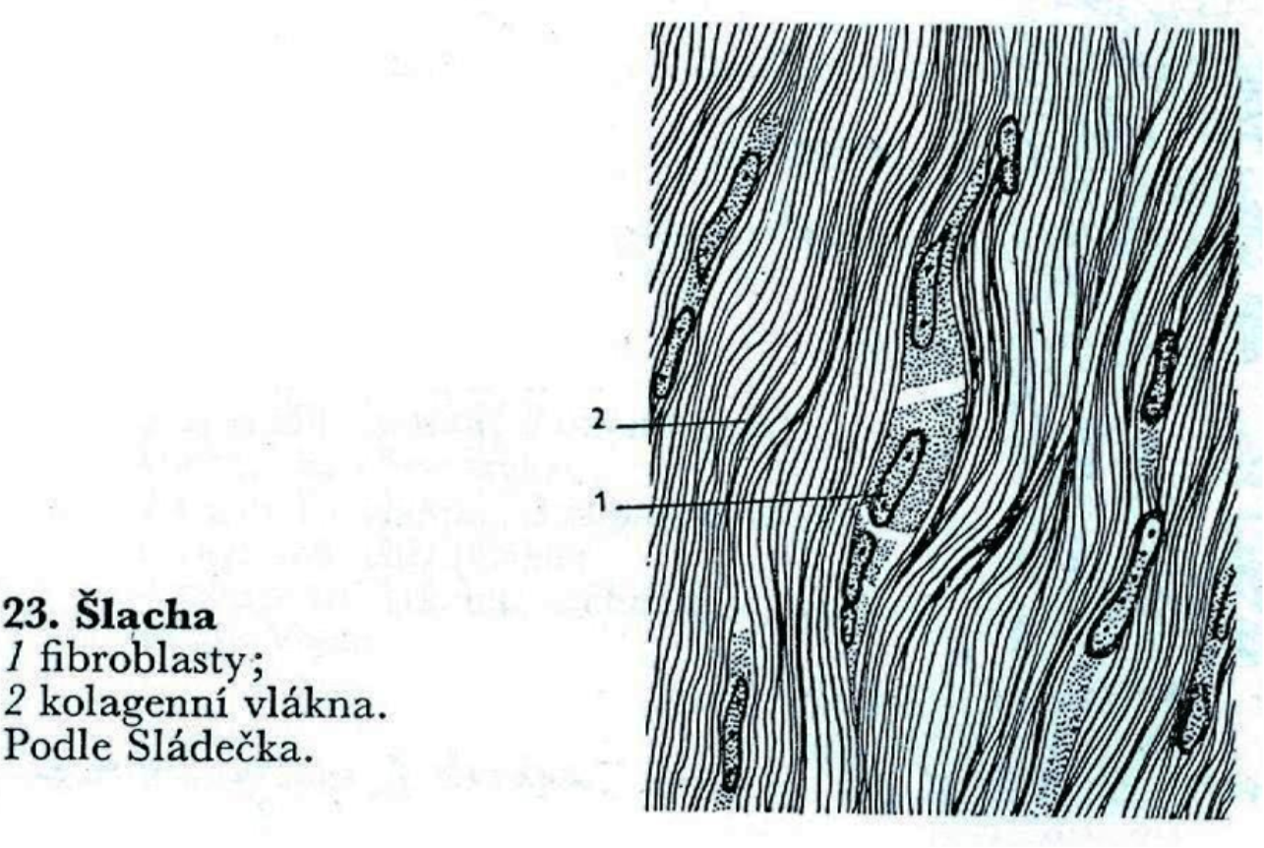
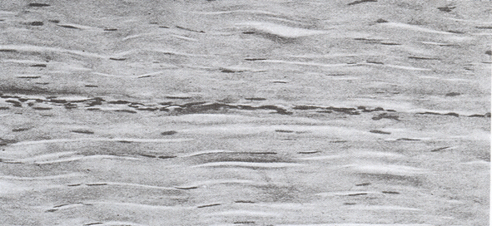
husté vazivo uspořádané: šlachy, aponeurózy, vazy

Slide 9
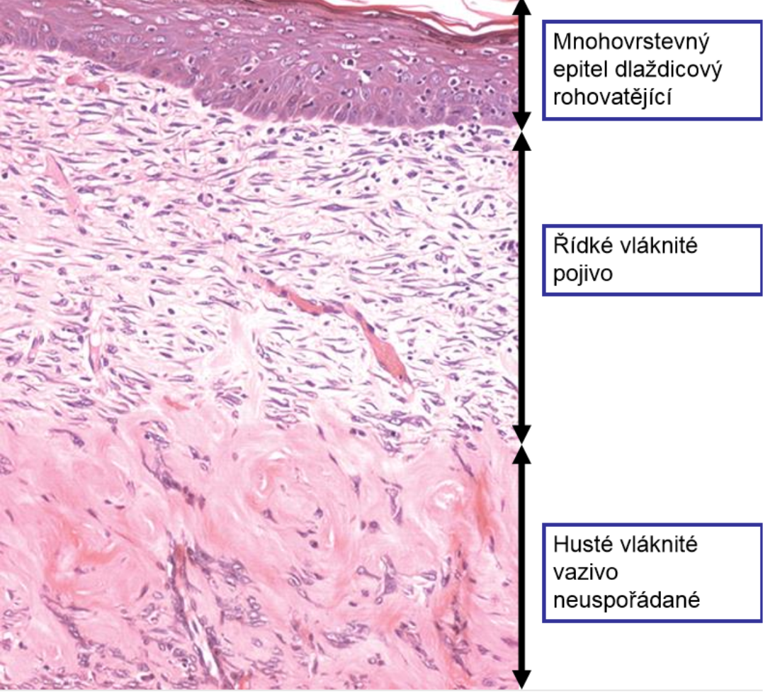

husté vazivo neuspořádané = tuhé kolagenní vazivo

Slide 10
parenchymová chrupavka: ušní boltce hlodavců

Slide 11
hyalinní chrupavka: nejrozšířenější, např.: zárod. kostra a k. žraloků, hrtan, nos, klouby

Slide 12
elastická chrupavka: ušní boltec, příklopka hrtanová (= epiglotis)

Slide 13
vláknitá („vazivová“) =fibrilární (fibrózní) chrupavka: meziobratlové ploténky, stydká spona
Řady chondrocytů oddělené vlákny

